Slide 1


Slide 2


Tạo thành 4 nhóm học tập
Đọc tình huống, thảo luận và trả lời câu hỏi: Em sẽ đưa ra ý kiến hoặc ứng xử như thế nào trong các tình huống này?
Đóng vai xử lí tình huống
Hoạt động 1

Slide 3
1
2
Các bạn trong lớp tích cực tham gia phong trào “Chăm sóc các gia đình thương binh, liệt sĩ và người có công với cách mạng”. Sơn nói với các bạn: “Tớ không tham gia đâu vì ông tớ cũng là thương binh”.
? Nếu có mặt ở đó, em sẽ nói gì với Sơn?
Páo ước mơ sau này được trỏ thành người lính biên phòng ngày đêm canh giữ biên cương. Khánh thắc mắc: “Bây giờ đất nước đã hòa bình rồi, sao bạn không mơ ước trở thành doanh nhân hay kĩ sư, bác sĩ?”
? Nếu là Páo, em sẽ nói gì với bạn?

Slide 4
3
4
Nhờ sự tài trợ của một số doanh nhân trong chương trình “Nhịp cầu hạnh phúc” bản của Sử đã có chiếc cầu bắc qua suối. Biết ơn các nhà tài trợ, mọi người trong bản bàn nhau bảo vệ cây cầu bằng cách làm biển cấm những xe chở hàng nặng đi qua. Nhưng một số bạn lại nói: “Sao phải làm thế! Hỏng cây cầu này thì họ lại tài trợ để làm cây cầu khác mà.”
? Nếu là Sử, em sẽ nói gì với các bạn?
Bác Phú nhận nuôi nhiều trẻ em mồ côi không nơi nương tựa. Thỉnh thoảng, Thu và các bạn mang đồ ăn, quần áo, sách vở đến cho các em và giúp bác chăm sóc, dạy dỗ các em nhỏ. Gần đây, gia đình Thu muốn bạn dành nhiều thời gian hơn cho học tập nên khuyên bạn không tiếp tục công việc đó nữa. Thu rất buồn nhưng không biết phải làm sao.
? Nếu là Thu, em sẽ làm gì?

Slide 5

Đại diện 4 tổ lên bốc thăm tình huống của tổ mình.
Từng nhóm 4 bạn trong tổ đóng vai tình huống của tổ mình.
Sau thời gian quy định, đại diện 1 nhóm / tổ lên trình bày

Slide 6




Slide 7


1. Chia sẻ với các bạn những việc em đã và sẽ làm để thể hiện lòng biết ơn những người có công với quê hương, đất nước.

Slide 8
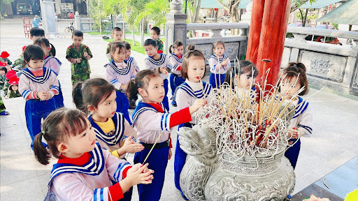
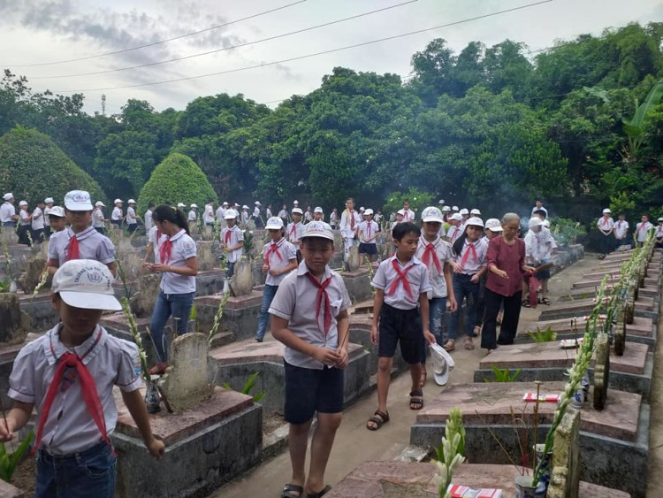
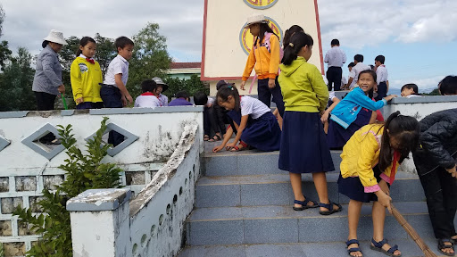
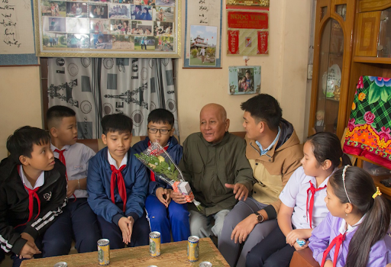
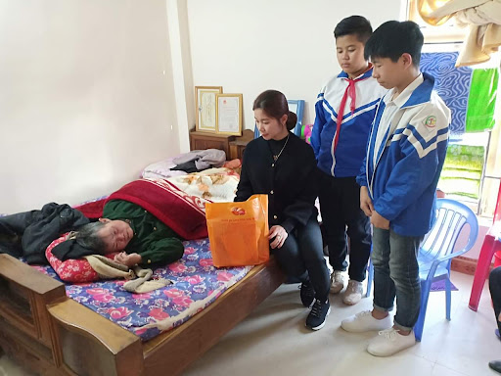
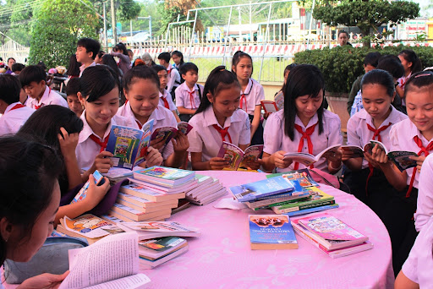

Slide 9

2. Hãy tạo ra một sản phẩm (viết đoạn văn, vẽ bức tranh, thiết kế poster,…) thể hiện lòng biết ơn những người có công với quê hương, đất nước.

Slide 10
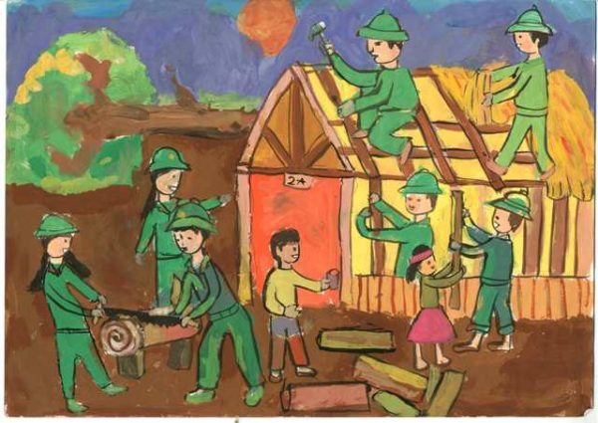
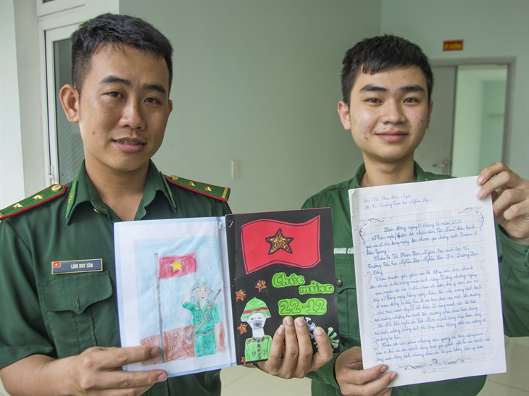
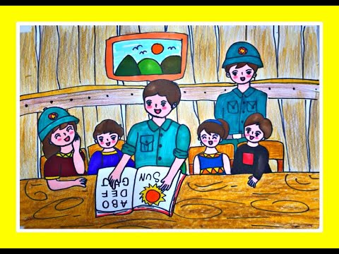

Slide 11



Em hiểu câu tục ngữ trên muốn nói gì?

Slide 12


